Slide 1
Проект «CodeCity»
Представление промежуточных
результатов (период 1)
Команда разработчиков:
Яковлев Сергей (гр. 5081/14)
Козин Георгий (гр. 5081/14)
Яров Максим (гр. 5081/13)
Тимофеева Юлия (гр. 5081/12)
Минеев Александр (гр. 5081/12)
Руководитель: Тимофеев Д. А.
Санкт-Петербург
2013

Slide 2
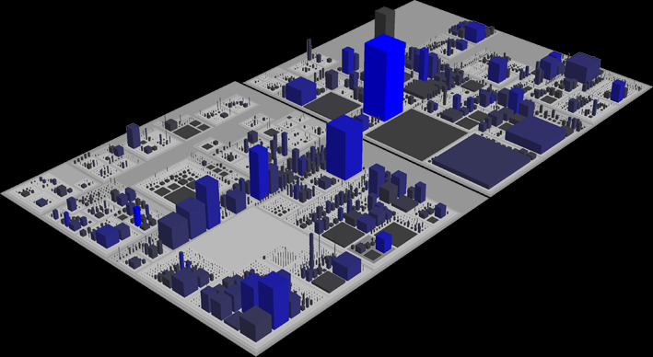
О проекте CodeCity
Анализ кода и отображение его метрик
в виде трехмерного города

Slide 3
Требования к проекту
выгрузка кода из репозиториев Git, SVN, Mercurial
анализ метрик кода (Java)
хранение информации о проанализированном коде в БД

Slide 4
Требования к web-интерфейсу
указание адреса репозитория
возможность авторизации
отображение прогресса выгрузки и анализа кода
список проанализированных репозиториев

Slide 5
Требования к визуальному отображению метрик кода
разметка кода по пакетам
размеры объектов зависят от метрик кода
взаимодействие с объектами
активная камера

Slide 6
Задачи участников
Разработчик | Участие в проекте
Яковлев Сергей (менеджер проекта) | Клиентская часть: web-интерфейс с использованием библиотеки WebGL, программная документация
Козин Георгий | Серверная часть: интерфейс обмена с клиентом, проектирование БД
Яров Максим | Серверная часть: выгрузка кода из репозиториев, анализ метрик кода
Тимофеева Юлия | Клиентская часть: web-интерфейс авторизации, формирования запросов и отслеживания статуса обработки предыдущих запросов
Минеев Александр | Разработка программной документации, разработка тестов

Slide 7
Результаты
ТЗ (Минеев А.)
структура БД (Козин Г.)
протокол обмена между клиентом и сервером
(Яковлев С., Тимофеева Ю., Козин Г.)
? частичное перераспределение задач с учетом добавления нового разработчика

Slide 8
Результаты
Выгрузка кода из репозиториев Git
(Яров М.)
Анализ кода на базе Eclipse JDT
(Яров М.)
Разработка БД (PostgreSQL)
(Козин Г.)

Slide 9
Результаты
Построение изображения на основе 2 метрик: количество классов и количество строк кода
(Яковлев С.)
Разработка начальной версии
web-интерфейса
(Тимофеева Ю.)

Slide 10
Следующий этап
! Утверждение ТЗ
! Занесение информации о проанализированном коде в БД
! Обмен между сервером и клиентом
! Web-интерфейс
! Выгрузка кода из репозиториев SVN и Mercurial

